Slide 1
E-Ticaret Yorumlarında
Yapay Zeka Tabanlı Duygu Analizi
Doğal Dil İşleme (NLP) Teorik Altyapısı, Matematiksel Modelleme, Akıllı Öneri Algoritmaları ve Python Entegrasyonu

Slide 2
01. Teorik Altyapı ve Veri Tasarımı
Projenin Bilimsel Temelleri ve Korpus Hazırlığı

Slide 3
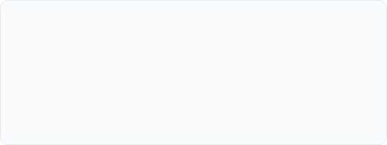
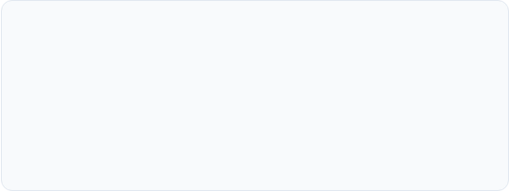
Giriş ve Literatür Özeti
NLP ve Duygu Analizi Nedir?
Dönüşüm Prensibi: NL → R
Doğal Dil İşleme, insan dilinin bilgisayarlar tarafından analiz edilmesini kapsayan çok disiplinli bir yapay zeka alanıdır.
Sistemin temel felsefesi, doğal dil yapısındaki düz metin girdilerini makine öğrenmesi algoritmalarının işleyebileceği matematiksel temsillere dönüştürmektir.
Bu projede, e-ticaret platformlarındaki ham kullanıcı geri bildirimlerinin semantik içeriklerine göre Olumlu veya Olumsuz olarak etiketlenmesi hedeflenmiştir.
Matematiksel olarak bu durum NL → R soyut dönüşüm mantığı ile açıklanır ve raporumuzda detaylandırılmıştır.

Slide 4
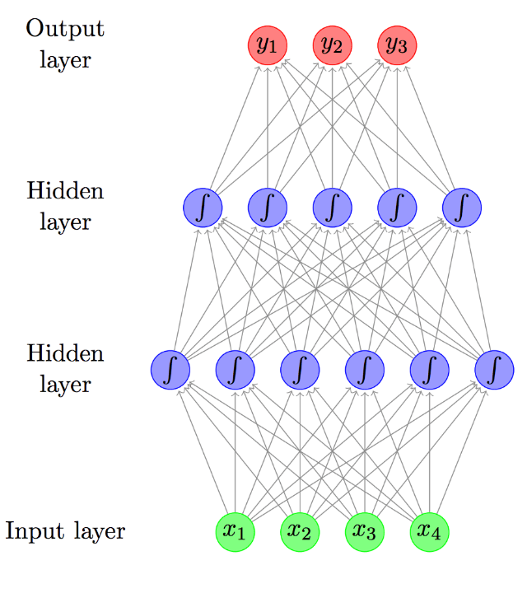
Derlem (Corpus) Yönetimi
Gerçek Dünya Veri Dağılımı
Projede kullanılan veri seti, yapay dökümanlar yerine e-ticaret sitelerinden çekilen gerçek kullanıcı yorumlarını barındırır.
Zipf Kanunu ve Sparsity (Seyreklik): Dilde en sık kullanılan kelimelerin frekansı çok yüksekken, anlamsal ayırt ediciliği yüksek kelimeler nadir geçer. Bu durum seyreklik yaratır. Modelin ezberlemeye (overfitting) düşmemesi için geniş ve dengeli bir corpus tasarımı yapılmıştır.

Slide 5
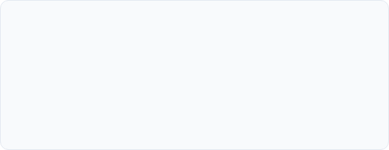
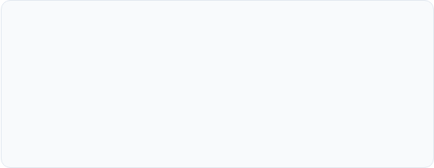
Dilbilimsel Belirsizlikler
Semantik Belirsizlik (Ambiguity)
İfade Çeşitliliği (Expressivity)
Kelimeler bulundukları sentaktik yapıya göre zıt anlamlar üretebilir ve olasılık modellerini yanıltabilir.
Kullanıcıların aynı anlamsal memnuniyeti veya şikayeti morfolojik olarak bambaşka yapılarla ifade etmesidir.
"Bu telefon çok ağır." (Fiziksel ağırlık - Olumsuz)
"Beklentimin çok altındaydı." (Teknik Terim)
"Kulaklığın basları çok ağır ve tok." (Akustik kalite - Olumlu)
"Parayı çöpe attık." (Deyimsel İfade)

Slide 6
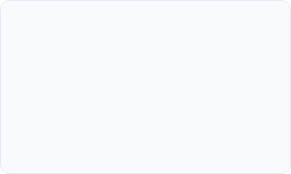
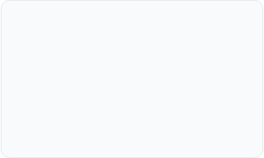
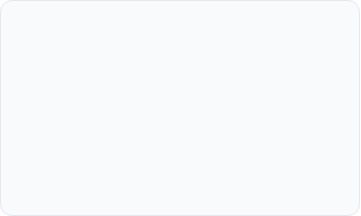



Metin Ön İşleme Pipeline
1. Tokenization
2. Gürültü Filtreleme
3. Stemming (Kök Bulma)
Ham cümlelerin makine tarafından algılanabilecek mantıksal alt birimlere (kelime token'ları) bölünmesi sürecidir.
Noktalama işaretleri, numerik ifadeler ve duraklama kelimeleri (de, da, ve, veya) temizlenerek kelime havuzu sadeleştirilir.
içinde yer alan TurkishStemmer modülü ile ekler elenerek kelimeler yalın köklerine indirgenir.

Slide 7
02. Kod Geliştirme ve Matematiksel Model
Python İmplementasyonu ve Olasılıksal Karar Teorisi

Slide 8
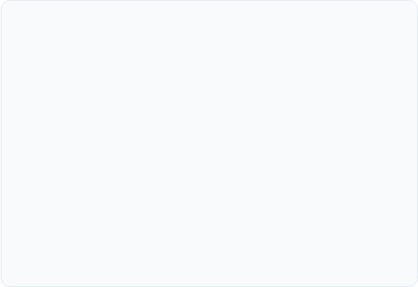
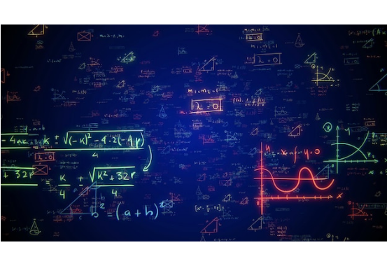
Kod Entegrasyonu ve Mimarisi
Uygulama aşamasında geliştirdiğimiz betiği, modern veri bilimi kütüphaneleriyle entegre bir yapay zeka akış hattı sunar:
Sözlük Genişletme: CountVectorizer(ngram_range=(1, 2)) kullanılarak hem tekli kelimeler hem de yan yana gelen ikililer (bigrams) sayılır.
Eğitim / Test Ayrımı: Veri setinin %80'i eğitim (training), %20'si bağımsız test (testing) amacıyla ayrılmıştır.
Veri Kaynağı: üzerinden okunan ham metinler morfolojik temizliğe sokularak işlenir.

Slide 9
İstatistiksel Model & Olasılık
Katı, kural tabanlı sistemler yerine olasılık hesabı yapan Multinomial Naive Bayes benimsenmiştir. Algoritma, kelimelerin sınıflarda geçme olasılığını hesaplar.
Koşullu Olasılık Yaklaşımı: Model, dökümanın sınıfa ait olma olasılığını Bayes teoremi ile genişletir. En yüksek olasılık değerini üreten sınıf (Maximum A Posteriori) çıktı olarak seçilir.
Matematiksel formülü yan panelde MathML formatında gösterilmiştir.

Slide 10
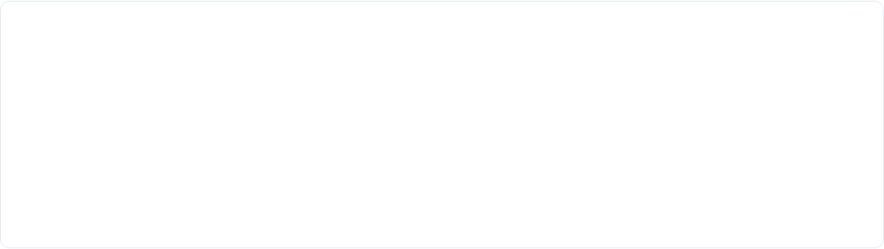
NLP Yöntem Karşılaştırma Matrisi
Kullanılan Yöntem | Nedir? (En Basit Haliyle) | Neden Kullandık? | Artıları (+) | Eksileri (-)
Derlem (Corpus) | Gerçek alışveriş yorumları bütünüdür. | Modele doğal dil dinamiklerini öğretmek için. | Gerçekçi yorum ve yazım hatalarını barındırır. | İnsan dili kuralsız olduğu için temizlemesi zordur.
Tokenization | Cümleleri tek tek kelimelere ayırma. | Bilgisayarlar cümleleri bütün olarak anlayamaz. | Metni işlenebilir en küçük yapıya böler. | Birleşik kelime gruplarını kaçırabilir.
Vektörleştirme | Kelimeleri sayarak sayılara dökme. | Bilgisayarlar sadece sayıları anlar. | Çok hızlı çalışır ve frekansları kesinleştirir. | Kelimelerin cümle sırasını ve ironiyi yakalayamaz.
Naive Bayes | Kelime olasılık hesaplama modelidir. | Sistemin veriden kendi kendine öğrenmesi için. | Büyük veride bile inanılmaz hızlı eğitilir. | Dönemeçli ve karmaşık cümlelerde yanılabilir.

Slide 11
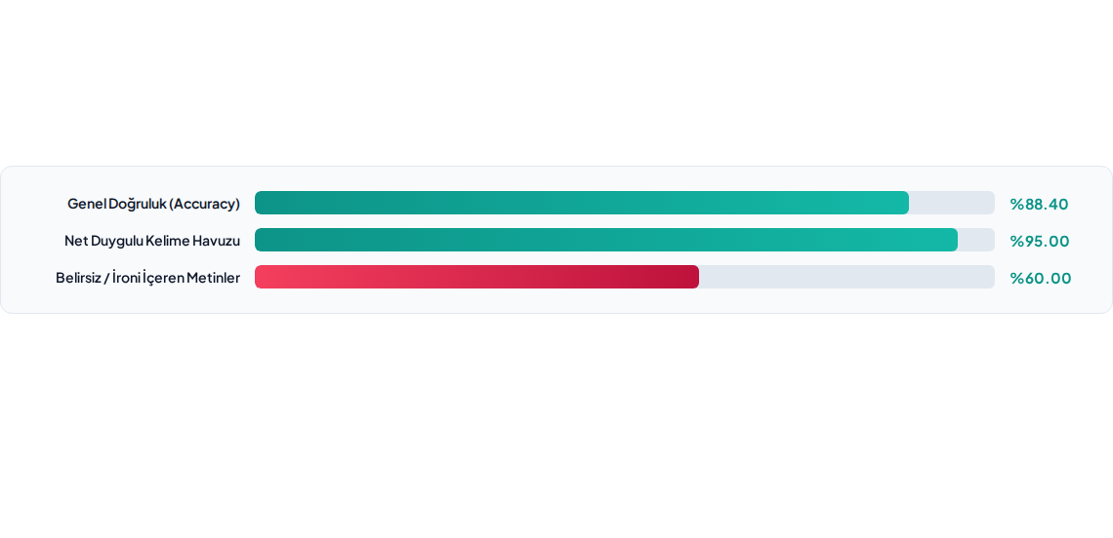
Deneysel Sonuçlar ve Performans
"Harika", "berbat", "iade" gibi keskin ifadelerin yoğunlukta olduğu yorumlar neredeyse hatasız ayrıştırılırken, bağlamsal ve ironik ifadelerde başarımın düştüğü tespit edilmiştir.

Slide 12
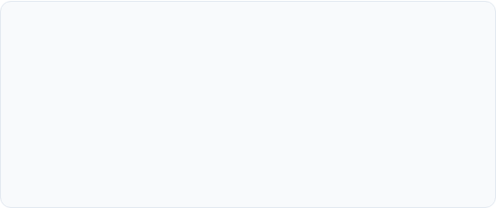
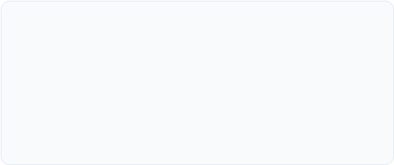
Hibrit Öneri ve Karar Sistemi
Makro Karar Algoritması
Mikro Sıralama Algoritması
İncelemelerin memnuniyet skoru %50 kritik eşiğinin altına düştüğünde, sistem otomatik olarak devreye girerek müşteriye alternatif sunar.
Model, içindeki predict_proba fonksiyonuyla her yorum için bir "Güven Skoru" hesaplar.
Yorumlar, yapay zeka olumluluk/olumsuzluk derecesine göre akıllıca filtrelenerek e-ticaret vitrininde en faydalı sırayla dinamik olarak yerleştirilir.
Örn: Y Telefonu memnuniyeti %30 ise, veritabanından aynı kategorideki en yüksek puana sahip (Örn: %90 başarılı X Telefonu) ürünü akıllı öneri olarak listeler.

Slide 13
NLP Teknolojik Evrim Haritası
1. Bag of Words (Mevcut)
2. Bağlamsal Vektörler
3. Derin Transformers
Kelimelerin frekansından çıkarım yapan Naive Bayes modeli. Hafif, hızlı ve verimlidir.
Kelimelerin anlamsal ilişkisini ve mesafesini ölçen Word2Vec ve LSTM mimarileri.
Modern BERT ve LLM mimarileriyle ironi içeren, karmaşık metinlerde dahi mükemmel semantik başarım.

Slide 14

Soru & Cevap
Proje Raporu, Akış Algoritmaları ve Sunum Sonu
Fırat Dondar
Dilan Ceyhan

